Slide 1

Ledarmöte Höst 2026

Slide 2
Agenda
Inventering
Avslutning
Kioskansvariga
Lagkassa
Enenda
Ledaravtal
Futsal
Laget, Sportadmin, Svenskalag
Övrigt?

Slide 3
Inventering
Sista veckan i september. Minst 1 person från varje lag!

Slide 4
Avslutning
  30 kr per spelare och ledare samt medaljer till barn och ledarna upp till och med 5-manna
  Resterande lag får 60 kr per spelare och ledare.
  Lag foto. Datum?

Slide 5
Kioskansvariga
  Hur och vad alla gör när föräldrarna inte dyker upp? Straffavgift?

Slide 6
Lagkassa
Tanken är att vi börjar med lagkassor 2027

Slide 7
Enenda
  Hur upplevs kvalitén på kläderna?

Slide 8
Ledaravtal
Gäller för alla aktiva och som vill blir ledare

Slide 9
Futsal
Vilka är intresserade och kommer köra i vinter?
Kan vi slå ihop olika lag?

Slide 10
Laget, Sportadmin, Svenskalag
Öppen diskussion. Erfarenheter?

Slide 11
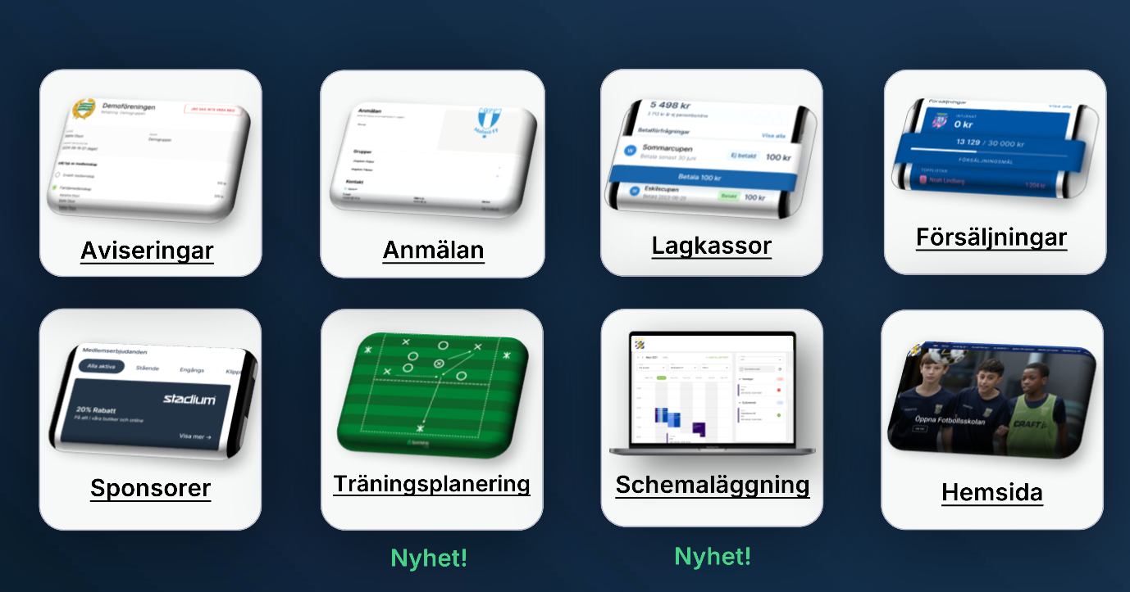

Slide 12
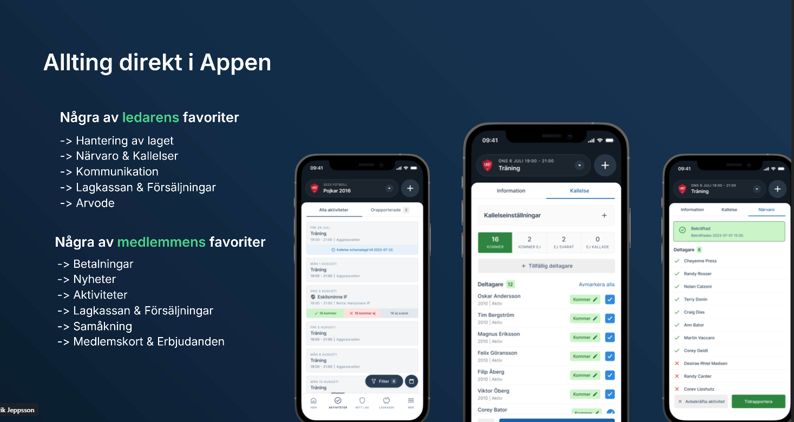

Slide 13
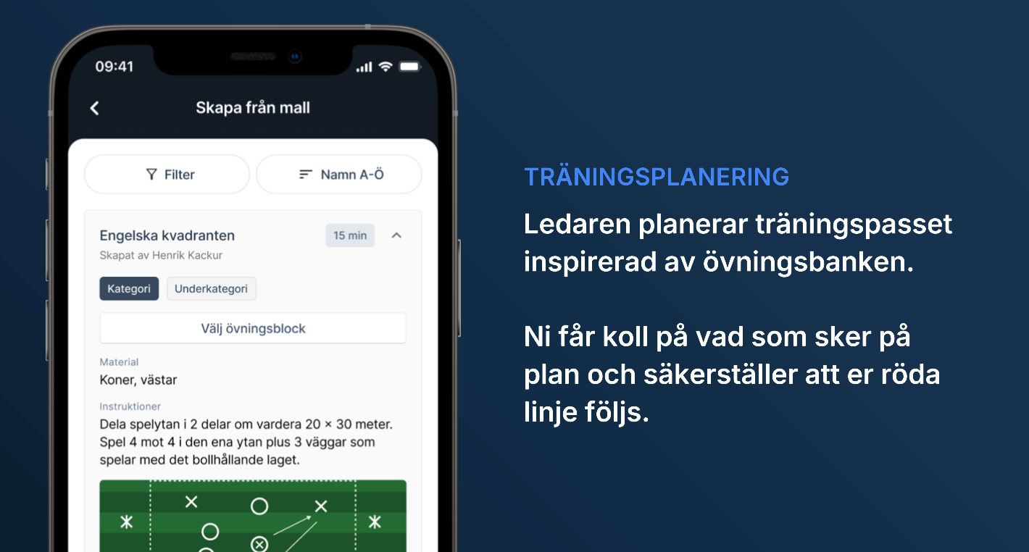

Slide 14
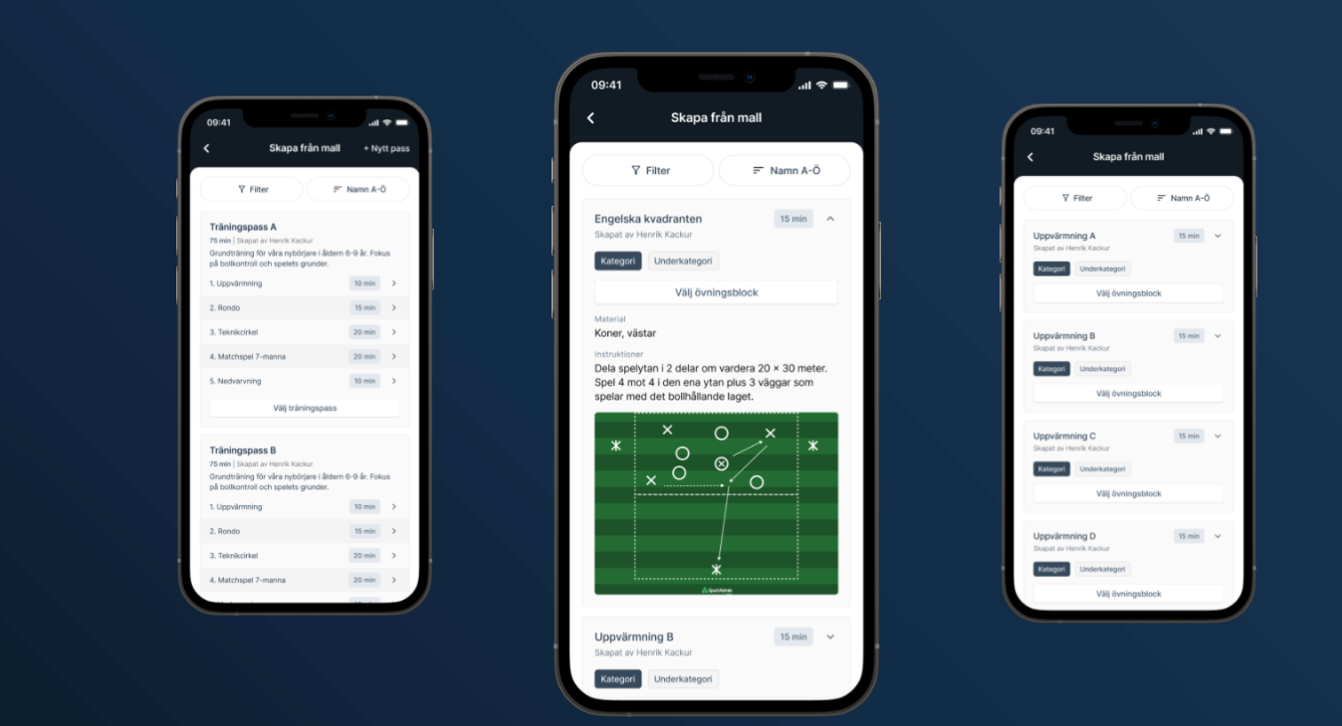

Slide 15
Övrigt?

